Slide 1
2 AC
3
Chapitre 1
Les maladies et fonctionnement du système immunitaire
Tâche 1
Décrire le rôle de la phagocytose dans l’immunité

Slide 2









Banque des icones utilisées dans les slides
Slide réservé à l’enseignant
Consignes et explications données aux élèves (à dire à haute voix)
L’élève prête l’attention à l’enseignant
L’élève lève la main avant de répondre
L’élève utilise l’ardoise pour répondre
L’élève recopie la correction sur le livret
Pratique guidée en binôme
Pratique autonome

Slide 3


Structure de la séance
R
Moment de récupération
15 min
C
Consolidation
20 min
M
Métacognition
5 min

Slide 4


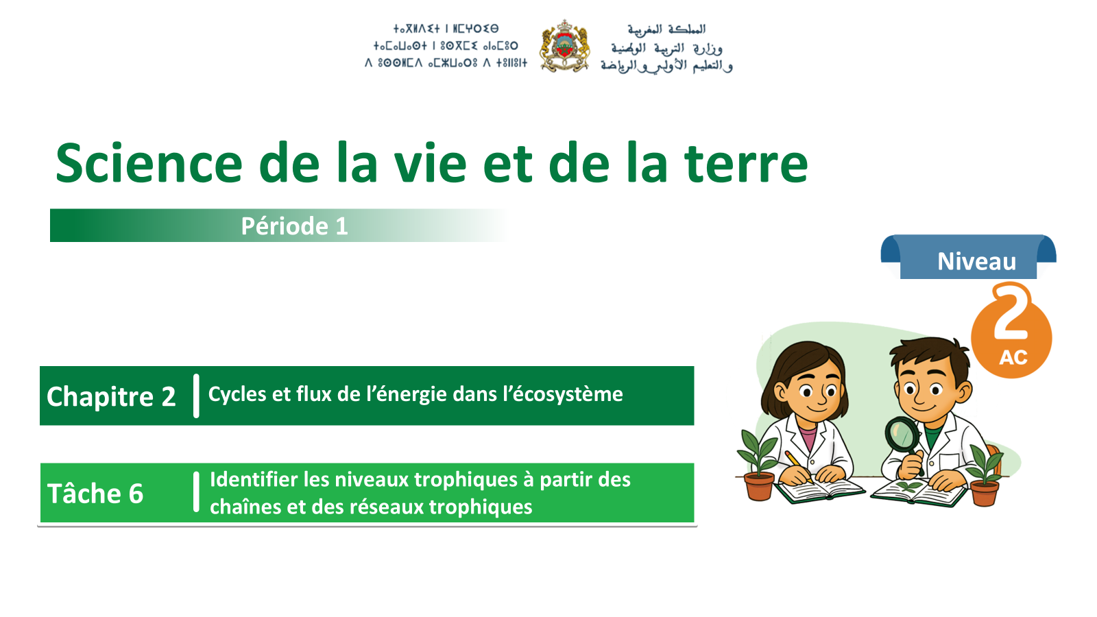
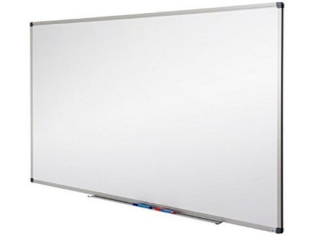





Matériel nécessaire
Supports de l’enseignant
Supports de l’élève

Slide 5

À la fin de cette séance, vous allez consolider vos apprentissages concernant la tâche ci-dessous:
O
Décrire le rôle de la phagocytose dans l’immunité.

Slide 6

M
Moment de récupération
15 min

Slide 7
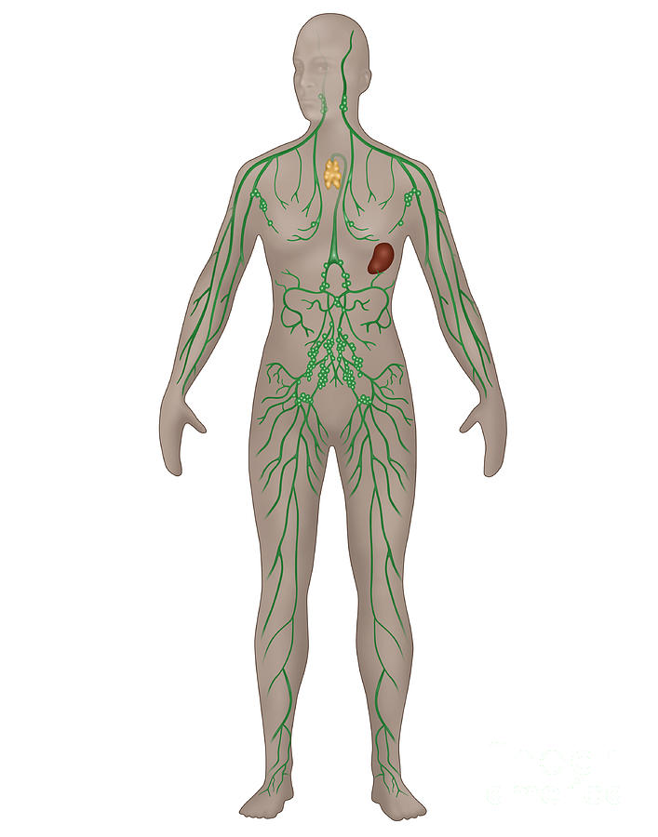
Ci-dessous un schéma du système immunitaire de l’Homme. Répondez à la question suivante.
1. Complétez le schéma par ce qui convient :
…….………………………
1
…….………………………
2
…….………………………
3
…….…………………………
4

Slide 8
Vérifiez vos réponses.
Thymus
…….………………………
1
Ganglions lymphatiques
…….………………………
2
Rate
…….………………………
3
Vaisseau lymphatique
…….…………………………
4

Slide 9
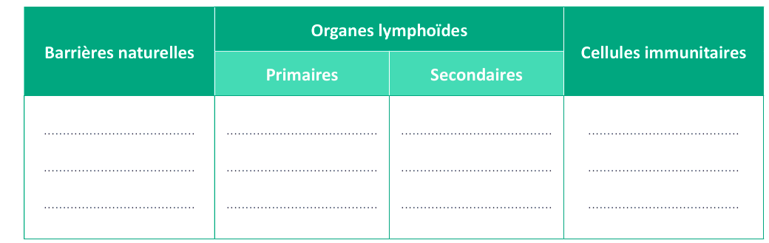
Ci-dessous une liste des constituants du système immunitaire. Répondez à la question:
2. Organisez dans le tableau suivant :
Les constituants du système immunitaire suivants:
Lymphocytes – rate – moelle rouge – ganglion lymphatique – peau - amygdales

Slide 10
Parfait ! Cette organisation permet de distinguer entre les barrières naturelles, les organes lymphoïdes et les cellules immunitaires du système immunitaire.
Les constituants du système immunitaire suivants:
Ganglion lymphatique
Peau
Moelle rouge
Lymphocytes
Rate
Amygdales

Slide 11

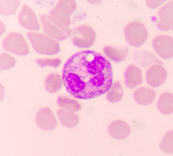
Maintenant nous allons nous rappeler des cellules responsables de la phagocytose.
R
Inviter les élèves à utiliser les ardoises pour écrire la lette de la réponse correcte.
3. Choisissez la bonne réponse :
Le nom de cette cellule immunitaire:
a
Globule rouge
b
Lymphocyte
c
Phagocyte
d
Thymus

Slide 12
Parfait. Les globules rouges ne sont pas des cellules immunitaires. Le thymus est un organe et non pas une cellule, les lymphocytes n’ont pas un noyau segmenté.
R
Le nom de cette cellule immunitaire:
a
Globule rouge
b
Lymphocyte
c
Phagocyte
d
Thymus

Slide 13
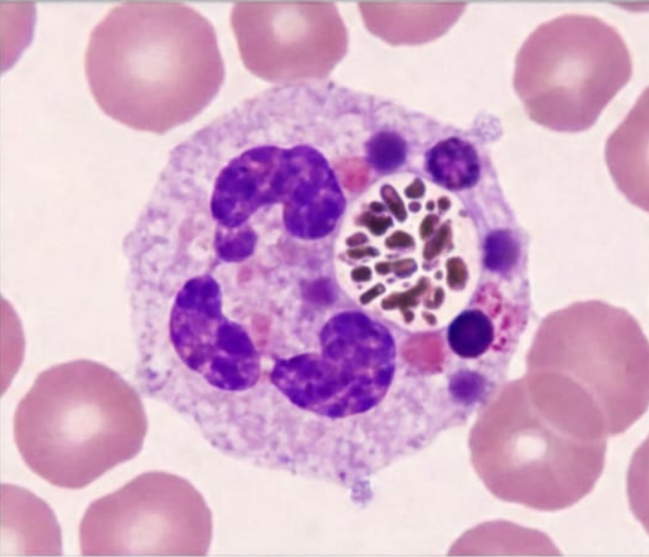
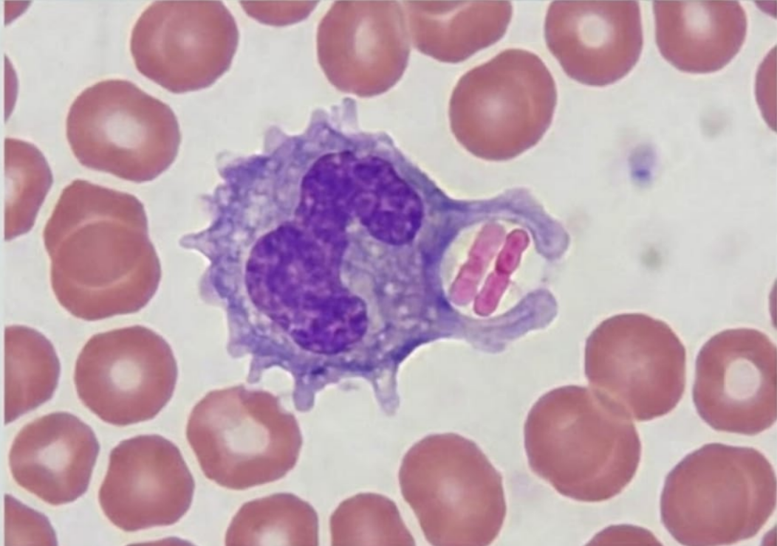
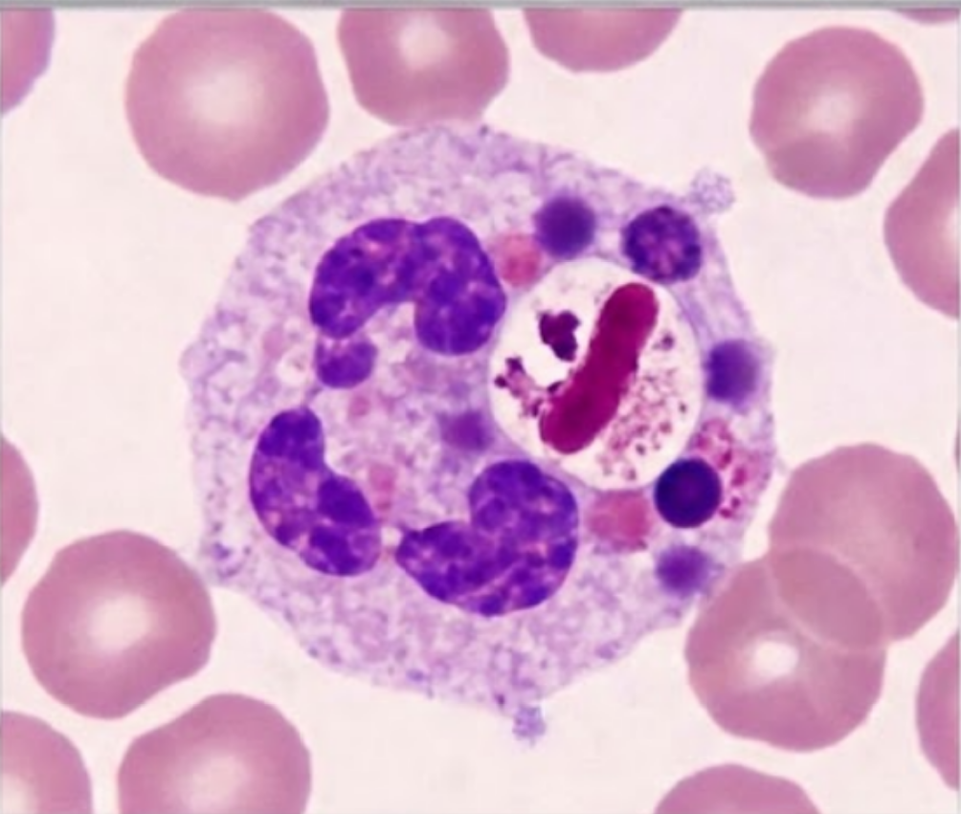
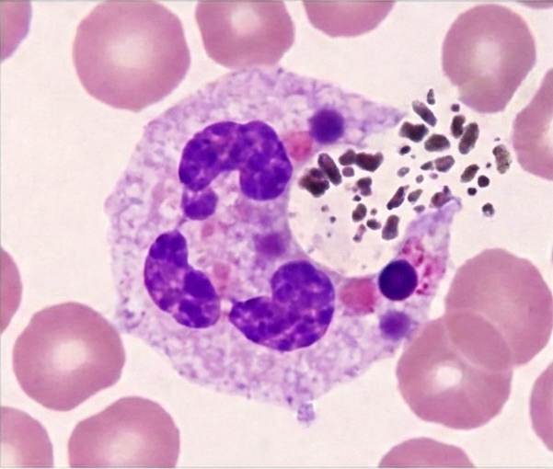
Le document suivant présente des micrographies de trois étapes de la phagocytose. Répondez à cette question.
R
4. Mettez en ordre les étapes de la phagocytose ci-dessous.
a
b
c
d

Slide 14
R
Parfait ! La phagocytose commence par l’adhésion suivie de l’ingestion puis la digestion et enfin l’expulsion.
b
c
a
d

Slide 15
Le document ci-dessous présente une micrographie de l’étape de l’ingestion.
5. Choisissez la bonne réponse.
L’indice qui montre qu’il s’agit de l’étape de l’ingestion est :
Phagocyte
a
Présence de pseudopodes
Phagosome
Bactérie
(micro-organisme)
b
Présence de débris du microorganisme
c
Microorganisme enfermé dans le phagosome
Micrographie d’une étape de la phagocytose

Slide 16
Très bien ! Effectivement dans la phase de l’ingestion le microorganisme enfermé dans le phagosome.
L’indice qui montre qu’il s’agit de l’étape de l’ingestion est :
Phagocyte
a
Présence de pseudopodes
Phagosome
Bactérie
(micro-organisme)
b
Présence de débris du microorganisme
c
Microorganisme enfermé dans le phagosome
Micrographie d’une étape de la phagocytose

Slide 17
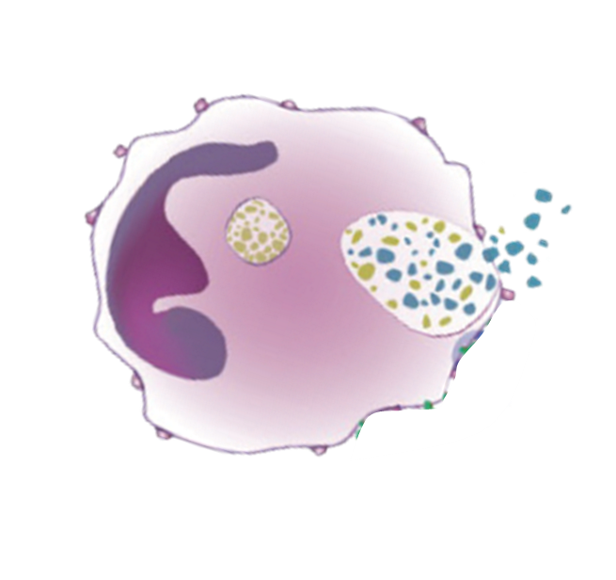
Le schéma ci-dessous présente l’étape de l’expulsion.
6. Choisissez la bonne réponse.
Lors de l’étape de l’expulsion :
a
Phagocyte
Le phagocyte rejette les débris du microorganisme
Débris du micro-organisme
b
Le microorganisme est enfermé dans une poche du phagocyte contenant des enzymes digestives
c
Le phagocyte se fixe au microorganisme.

Slide 18
Parfait. À la fin de la phagocytose, les débris sont rejetés à l’extérieur du phagocyte.
Lors de l’étape de l’expulsion :
a
Phagocyte
Le phagocyte rejette les débris du microorganisme
Débris du micro-organisme
b
Le microorganisme est enfermé dans une poche du phagocyte contenant des enzymes digestives
c
Le phagocyte se fixe au microorganisme.

Slide 19

PGC
Moment de consolidation et différenciation
20 min

Slide 20
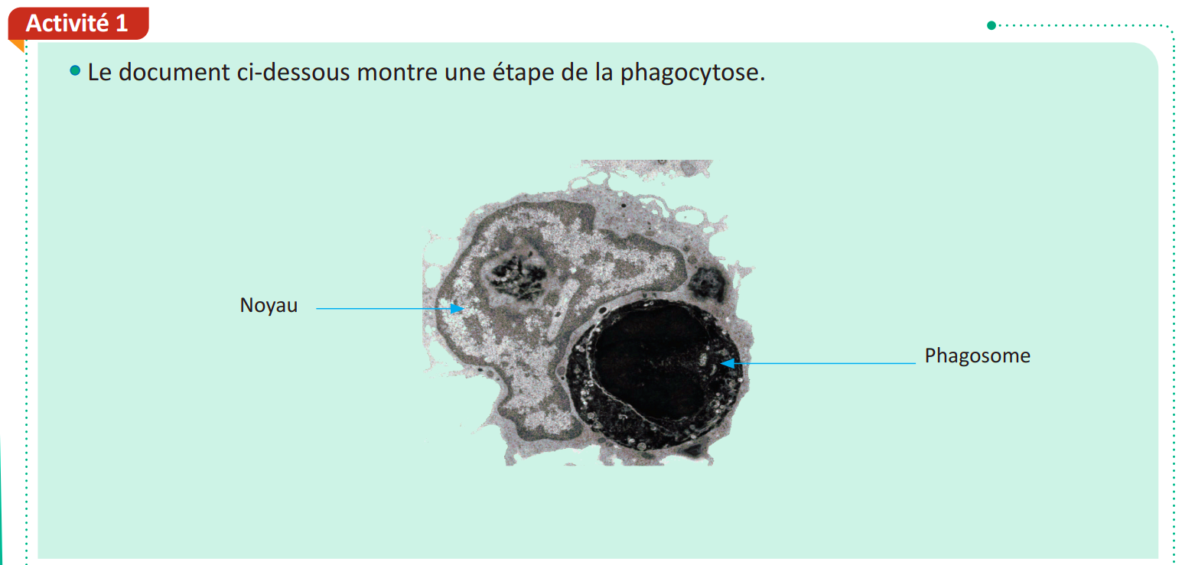
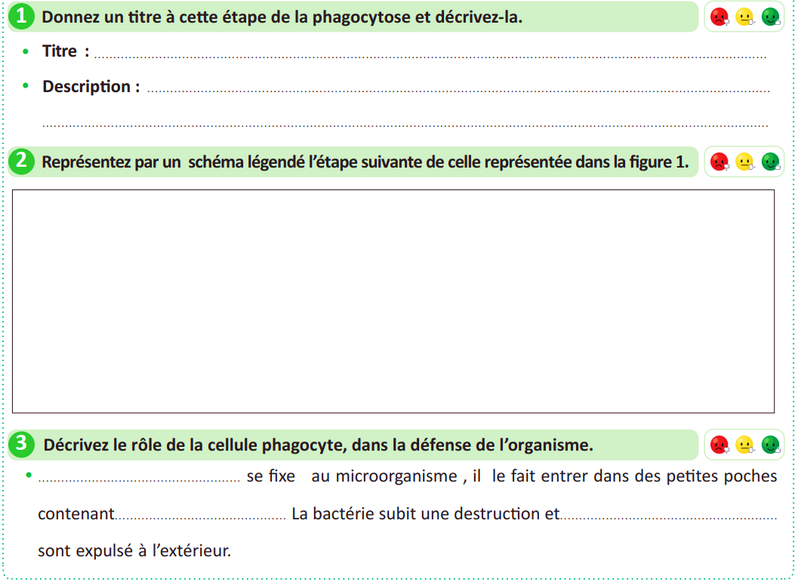
Travailler chacun pour soi; prenez l’activité 1 de la page 25 du livret.
C

Slide 21
Correction.
C
Ingestion
Le microorganisme est enfermé dans une poche contenant des enzymes digestives.

Slide 22

Correction.
Phagocyte
Noyau
Débris
Le phagocyte
enzymes digestives
ses débris

Slide 23
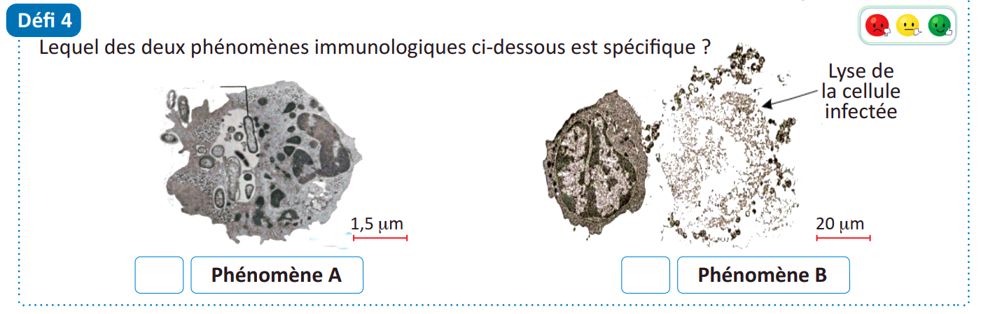
Ceux qui ont réalisé l’activité de consolidation peuvent à la question du défit ci-dessous:

Slide 24

Parfait ! Le phénomène A est la phagocytose, elle n’est pas spécifique. Elle détruits toute particule étrangère. Tandis que le phénomène B ( cytotoxicité ), le lymphocyte T est spécifique à la cellule qu’elle a détruite.

Slide 25

M
Métacognition
5 min

Slide 26
Maintenant, Cochez ce que vous pouvez faire ou ce que vous connaissez, ajoutez tous ce que vous pouvez faire en plus de ça.
M
Je peux ………..
Donner une définition d’une maladie infectieuse
Distinguer entre les organes lymphoïdes primaires et secondaires
Reconnaitre les cellules immunitaires
Décrire au moins deux étapes de la phagocytose
Distinguer entre la phagocytose et la cytolyse des cellules

Slide 27

C’est la fin de notre séance. N’oubliez pas de réviser votre leçon.

